Slide 1
Artrite Reumatoide
Aspetti clinico-patologici e approccio diagnostico-terapeutico

Slide 2
Sommario
Classificazione
Definizione
Epidemiologia
Eziopatogenesi
Quadro Clinico
Diagnosi
  Diagnosi differenziale
Storia naturale e prognosi
Terapia

Slide 3
Sommario
Classificazione
Definizione
Epidemiologia
Eziopatogenesi
Quadro Clinico
Diagnosi
  Diagnosi differenziale
Storia naturale e prognosi
Terapia

Slide 4
Classificazione delle malattie reumatiche
ARTRITI PRIMARIE E SPONDILO-ENTESOARTRITI
CONNETTIVITI E VASCULITI
ARTRITI DA AGENTI INFETTIVI
ARTROPATIE DA MICROCRISTALLI E DISMETABOLICHE
ARTROSI (OSTEOARTROSI)
AFFEZIONI DOLOROSE NON TRAUMATICHE DEL RACHIDE
REUMATISMI EXTRA-ARTICOLARI
SINDROMI NEUROLOGICHE NEUROVASCOLARI E PSICHICHE
MALATTIE DELL’OSSO
MALATTIE CONGENITE DEL CONNETTIVO
NEOPLASIE E SINDROMI CORRELATE
ALTRE MALATTIE CON POSSIBILI MANIFESTAZIONI REUMATOLOGICHE
MISCELLANEA

Slide 5
Sommario
Classificazione
Definizione
Epidemiologia
Eziopatogenesi
Quadro Clinico
Diagnosi
  Diagnosi differenziale
Storia naturale e prognosi
Terapia

Slide 6
Definizione
L’artrite reumatoide (AR) è una malattia infiammatoria cronica sistemica ad eziologia sconosciuta e patogenesi immuno-mediata che coinvolge primariamente le articolazioni sinoviali.
E’ caratterizzata da una poliartrite cronica simmetrica a carattere aggiuntivo che porta, se non trattata, a danno articolare, disabilità funzionale ed aumento della mortalità.

Slide 7
Sommario
Classificazione
Definizione
Epidemiologia
Eziopatogenesi
Quadro Clinico
Diagnosi
  Diagnosi differenziale
Storia naturale e prognosi
Terapia

Slide 8



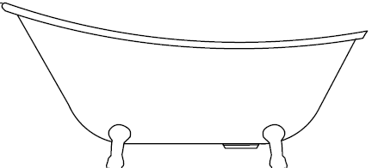
Epidemiologia
Incidenza
25-50 casi/100.000 anni-persona
Prevalenza
0.5-1%
Mortalità
SMR ≈ 2
CVD
Infezioni
Malattie respiratorie
Neoplasie

Slide 9
Fattori di Rischio
Genetici
Ambientali
DRB1*0401 e 0404
Fumo
Infezioni (?)
PTPN22
Demografici
Età
Sesso

Slide 10
Sommario
Classificazione
Definizione
Epidemiologia
Eziopatogenesi
Quadro Clinico
Diagnosi
  Diagnosi differenziale
Storia naturale e prognosi
Terapia

Slide 11
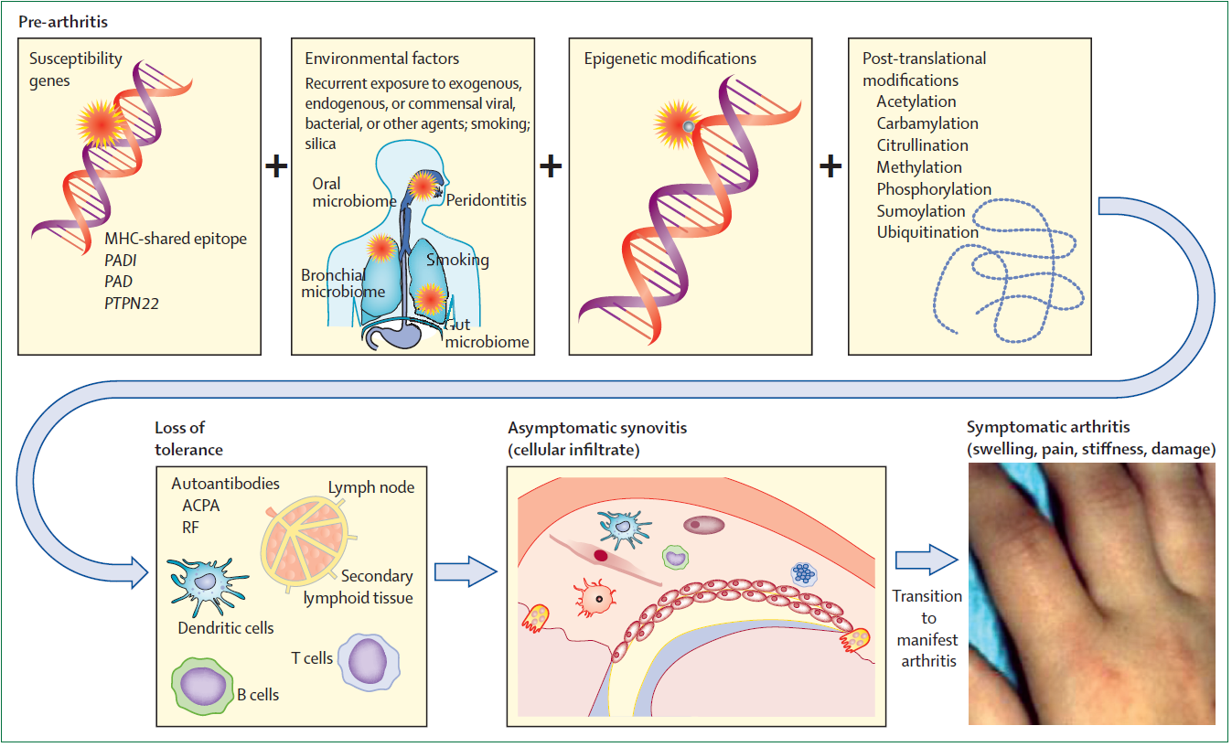
Ezio-patogenesi
Smolen JS, Aletaha D, McInnes IB. Rheumatoid arthritis. Lancet. 2016 May 3. pii: S0140-6736(16)30173-8.

Slide 12
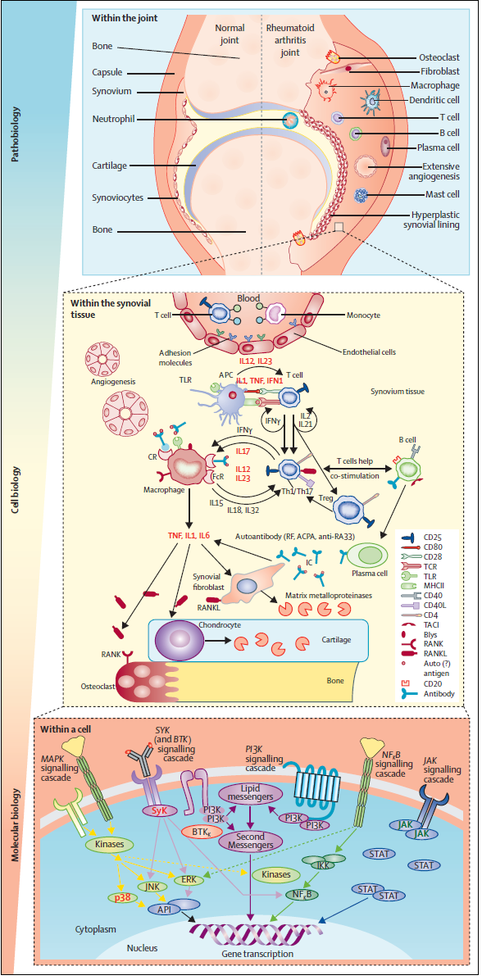
Ezio-patogenesi
Smolen JS, Aletaha D, McInnes IB. Rheumatoid arthritis. Lancet. 2016 May 3. pii: S0140-6736(16)30173-8.

Slide 13
Ezio-patogenesi
Smolen JS, Aletaha D, McInnes IB. Rheumatoid arthritis. Lancet. 2016 May 3. pii: S0140-6736(16)30173-8.

Slide 14
Sommario
Classificazione
Definizione
Epidemiologia
Eziopatogenesi
Quadro Clinico
Diagnosi
  Diagnosi differenziale
Storia naturale e prognosi
Terapia

Slide 15
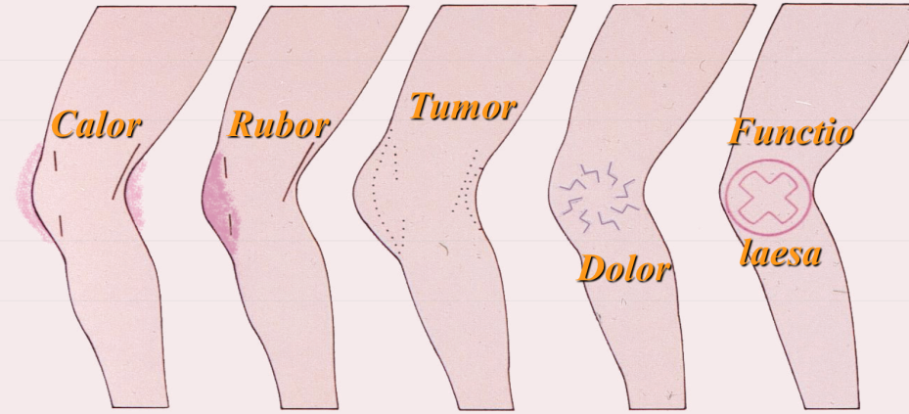
Segni e sintomi di allarme
Segni e sintomi di infiammazione
Dolore di tipo infiammatorio
  Dolore prevalentemente notturno che migliora con il movimento
  Rigidità mattutina > 30 minuti

Slide 16
Modalità di esordio
Esordio ‘classico’
  Esordio insidioso, dolore e rigidità mattutina
  Interessamento poli-articolare piccole articolazioni mani e piedi
Esordio simil-polimialgico
  Esordio acuto
  Interessamento cingoli scapolari
  Età più avanzata e < frequenza di Fattore Reumatoide o Anti-CCP
Monoarticolare
  Interessamento di grandi articolazioni
  Può evolvere in AR poliarticolare
Palindromico
  Artrite remittente, migrante
  Maggiore frequenza di shared epitope e anti-CCP
  Evolve in AR classica nel 40% casi

Slide 17
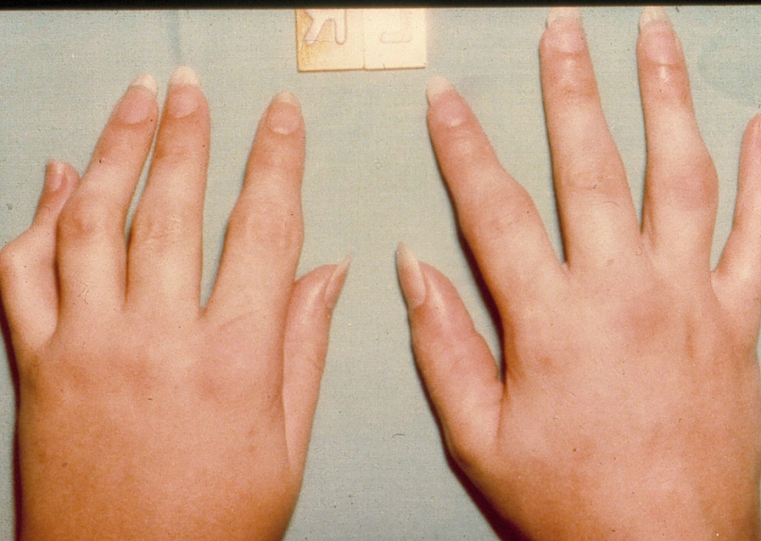
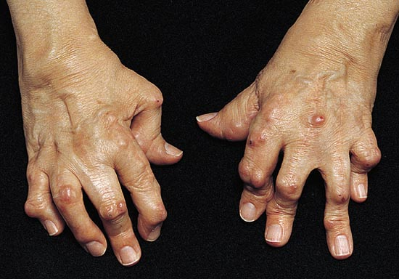
Quadro clinico
Artrite reumatoide precoce
Artrite reumatoide evoluta

Slide 18
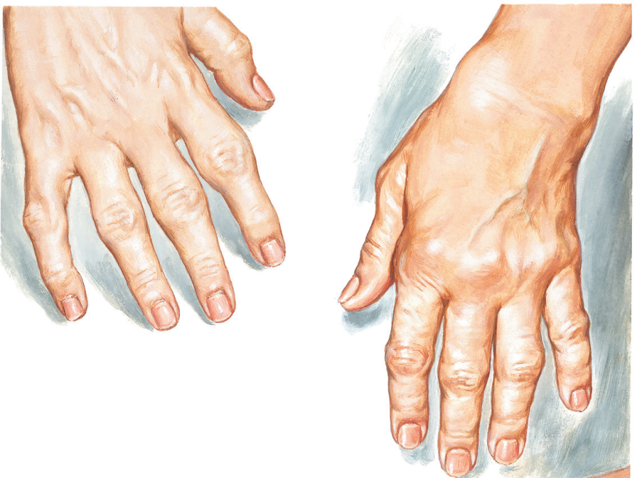
Interessamento articolare classico
Interessamento delle interfalangee prossimali (aspetto fusato)
Interessamento dei polsi, delle metacarpofalange e delle interfalangee prossimali

Slide 19


Esame obiettivo
Tumefazione fluttuante | Versamento intra-articolare | ☑
Tumefazione teso-elastica | Ipertrofia sinoviale | ☑
Tumefazione dura | Fenomeni osteo-produttivi | ☒

Slide 20
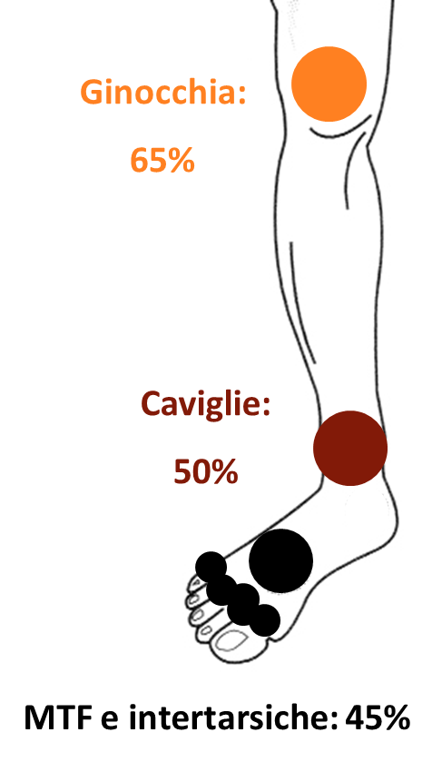
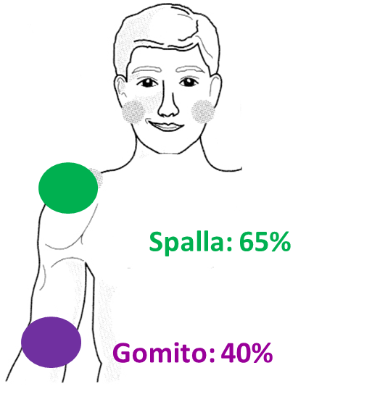
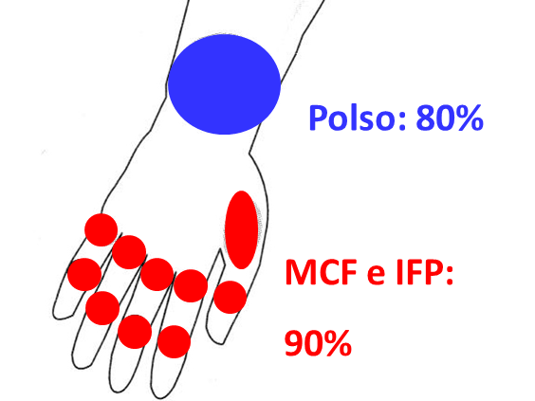
Articolazioni coinvolte

Slide 21
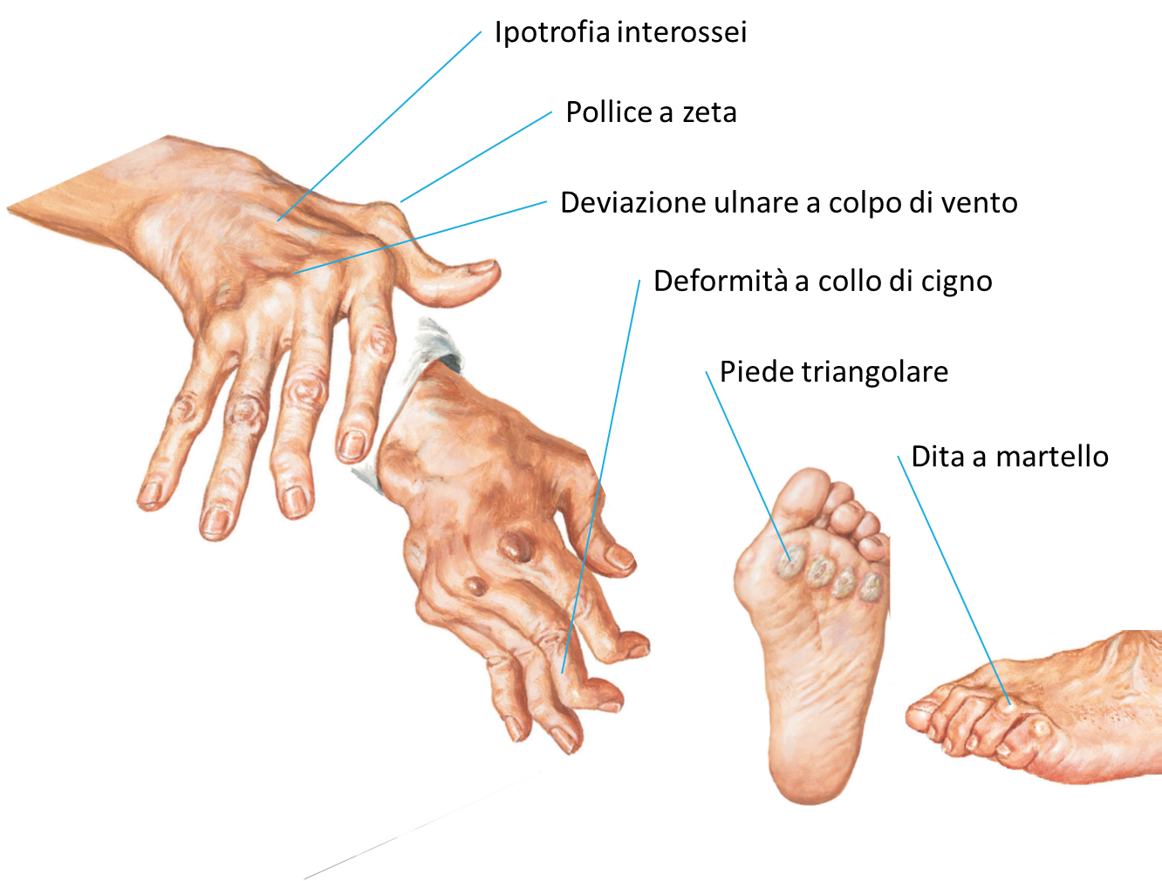
Deformità articolari

Slide 22
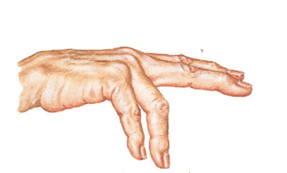
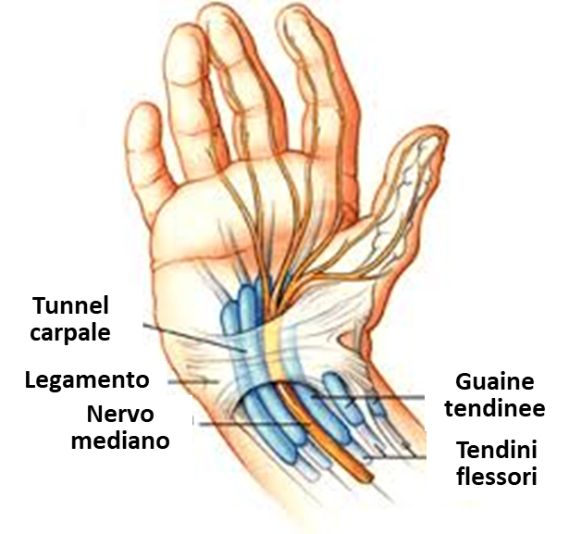
Manifestazioni peri-articolari
Tenosinoviti essudative e stenosanti
Sindromi canalicolari (tunnel carpale, tarsale etc.)
Rotture tendinee
Borsiti, cisti sinoviali
Rottura cisti poplitea

Slide 23
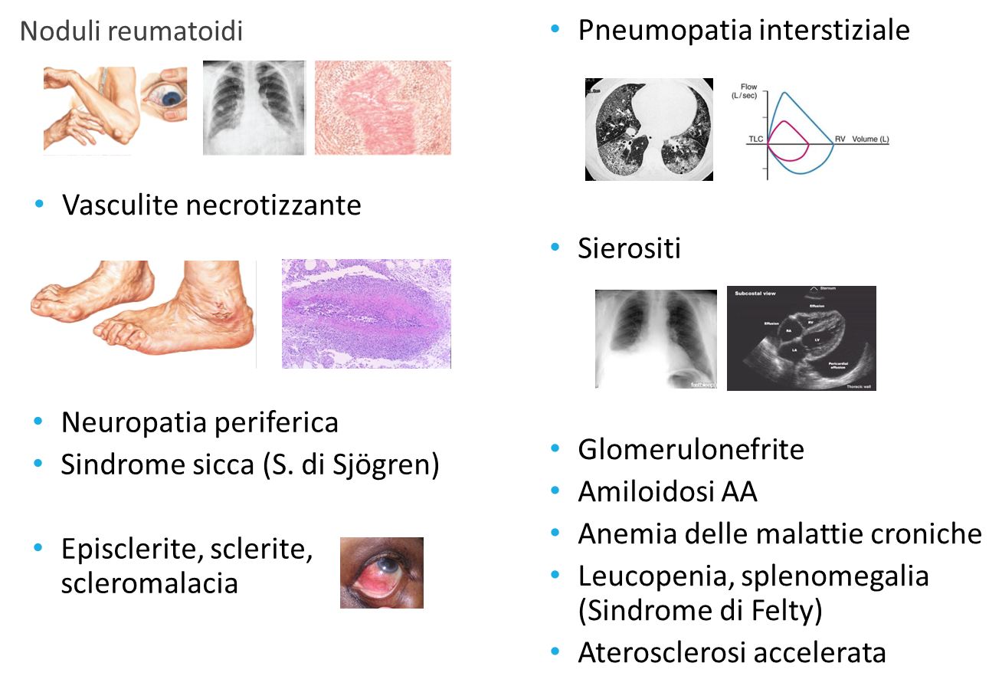
Manifestazioni extra-articolari

Slide 24
Sommario
Classificazione
Definizione
Epidemiologia
Eziopatogenesi
Quadro Clinico
Diagnosi
  Diagnosi differenziale
Storia naturale e prognosi
Terapia

Slide 25
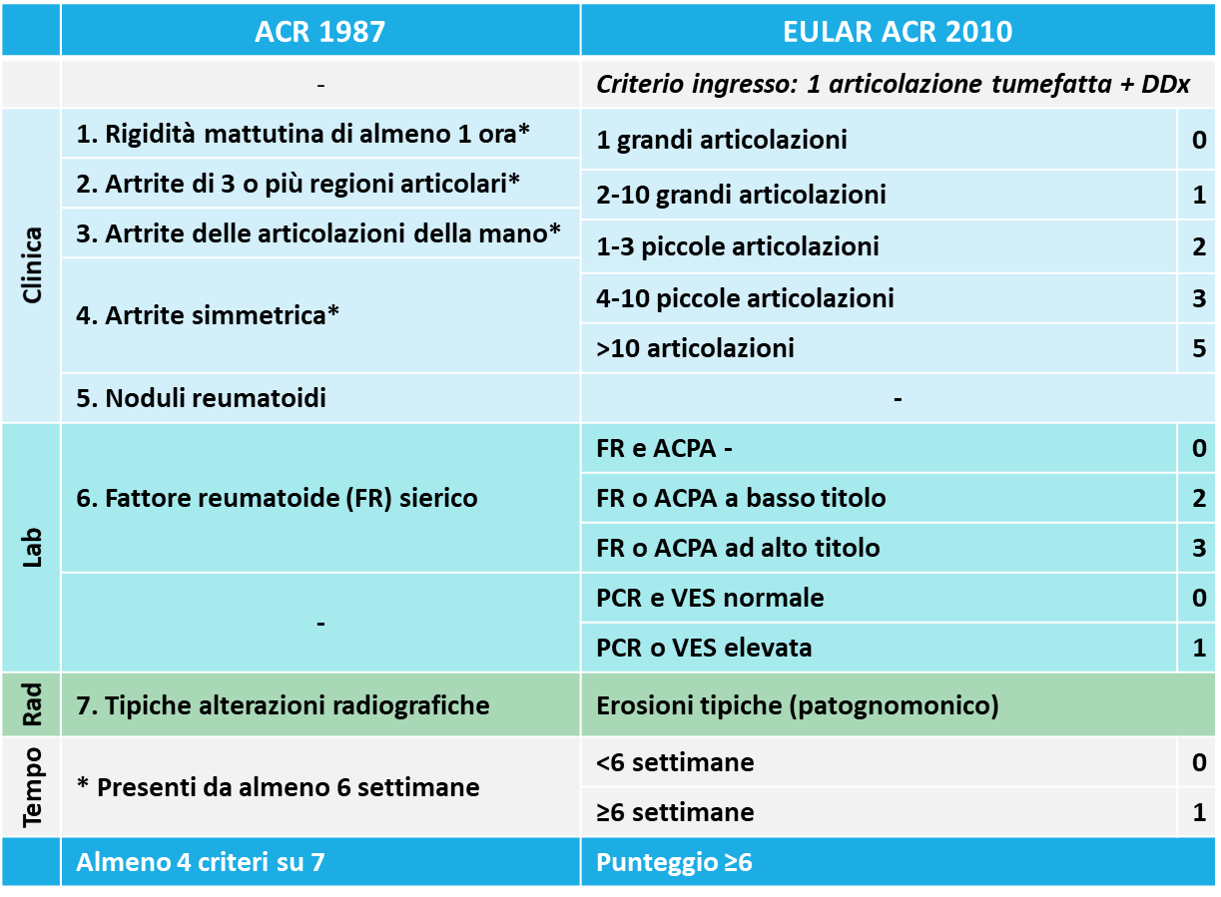
Criteri classificativi

Slide 26
Laboratorio
Indici di infiammazione
  ↑ Velocità di Eritro-Sedimentazione (VES)
  ↑ Proteina C-Reattiva (PCR)
Autoanticorpi
  Fattore reumatoide Ig-M (RA-test)
    Sensibilità: 69% (IC95% 65-73)
    Specificità: 85% (IC95% 82-88)
  Anticorpi anti-peptidi citrullinati ciclici (ACPA)
    Sensibilità: 67% (IC95% 62-72)
    Specificità: 95% (IC95% 94-97)
  Anticorpi anti-Nucleo (ANA):
    Prevalenza: 25-30%
Esame del liquido sinoviale
  Cellularità aumentata (1500 and 25,000/mm³, PMN)

Slide 27
Fattore Reumatoide – condizioni associate
Reumatologiche
  Artrite reumatoide
  Crioglobulinemia mista
  Connettiviti
    Sindrome di Sjögren
    LES, MCTD
    PM, DM
Età > 60 anni
Non reumatologiche
  Infezioni indolenti
    Endocardite subacuta
    Tubercolosi
    Epatite virale (B, C)
  Pneumopatie interstiziali
    Fibrosi polmonare
    Sarcoidosi
  Emolinfopatie
    Neoplasie B-cellulari

Slide 28
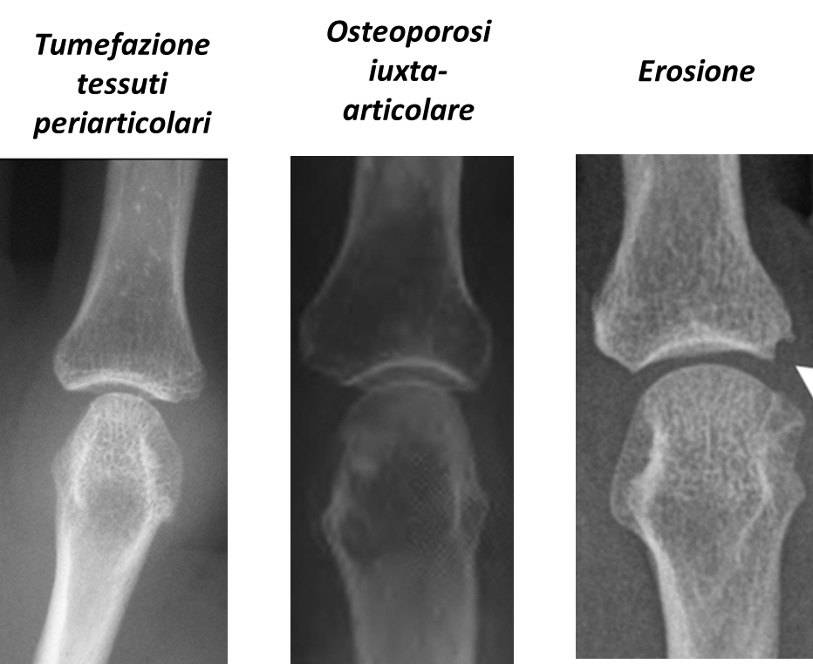
Imaging – Radiografia standard

Slide 29
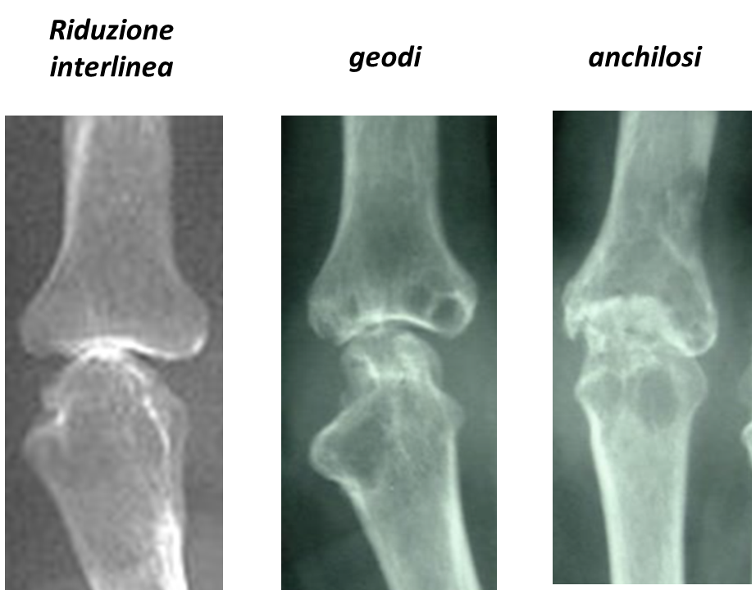
Imaging – Radiografia standard

Slide 30
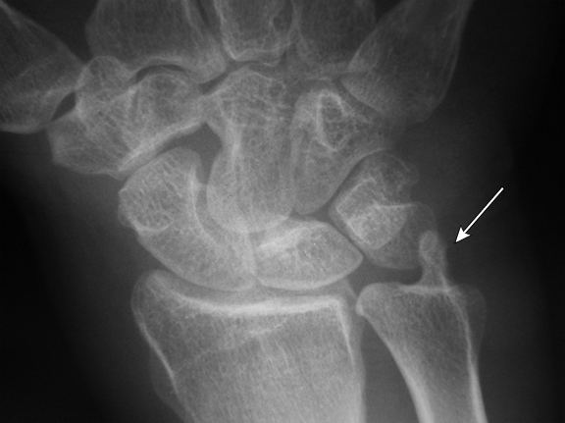
Imaging – Erosione Stiloide Ulnare

Slide 31
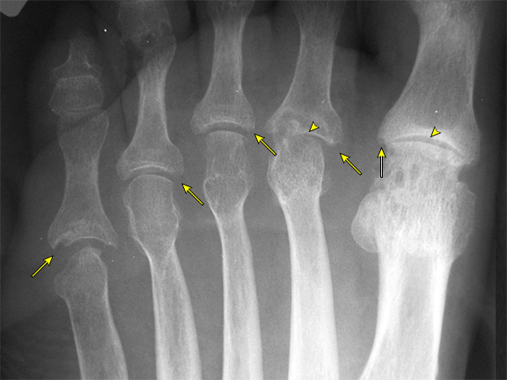
Imaging – erosione V metatarsofalangea

Slide 32
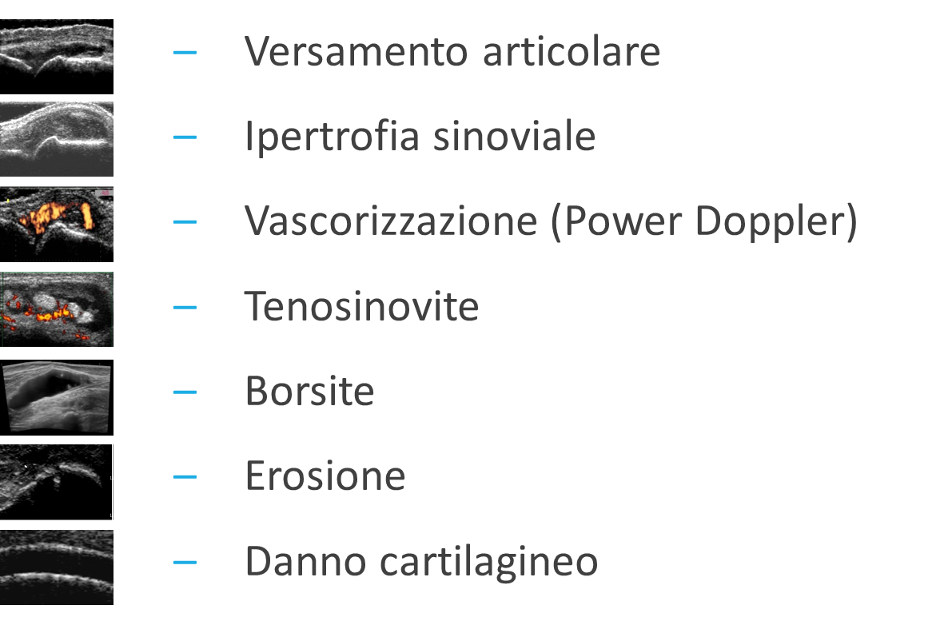
Imaging – Ecografia muscoloscheltrica

Slide 33
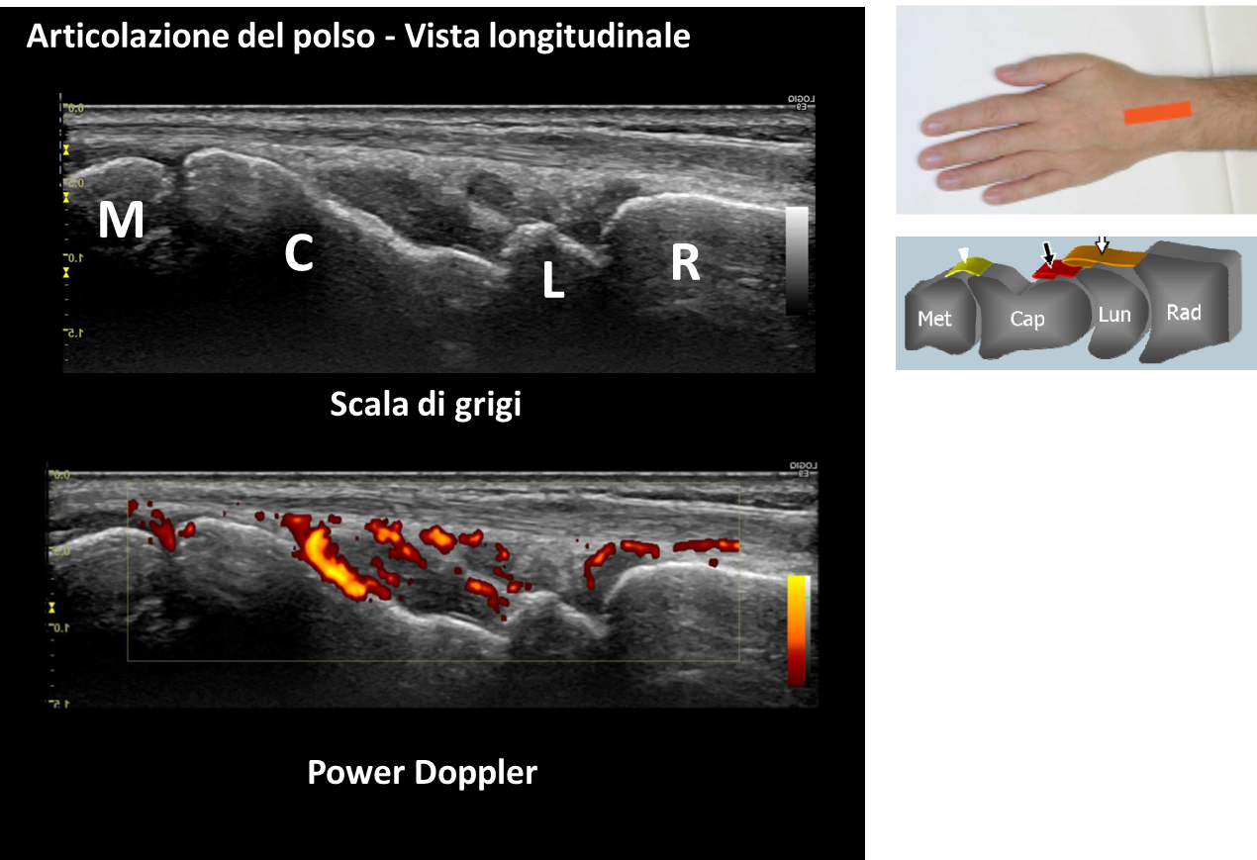
Imaging - sinovite

Slide 34
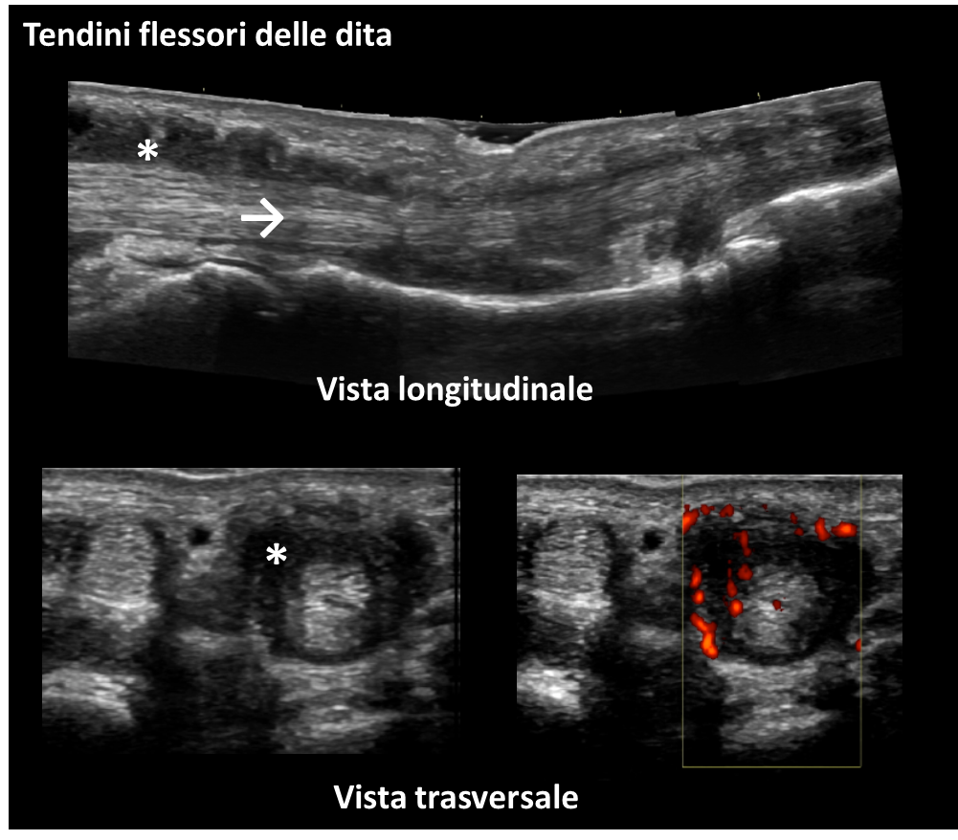
Imaging - tenosinovite

Slide 35
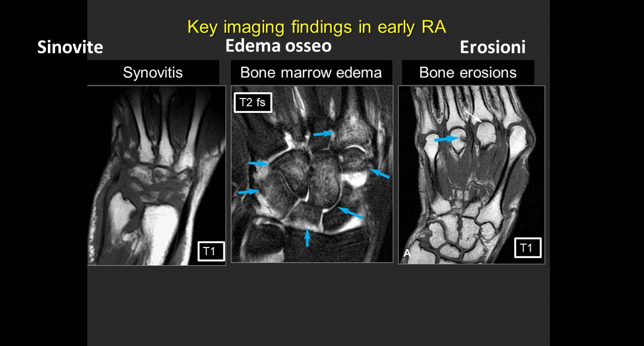
Imaging –Risonanza Magnetica Nucleare

Slide 36
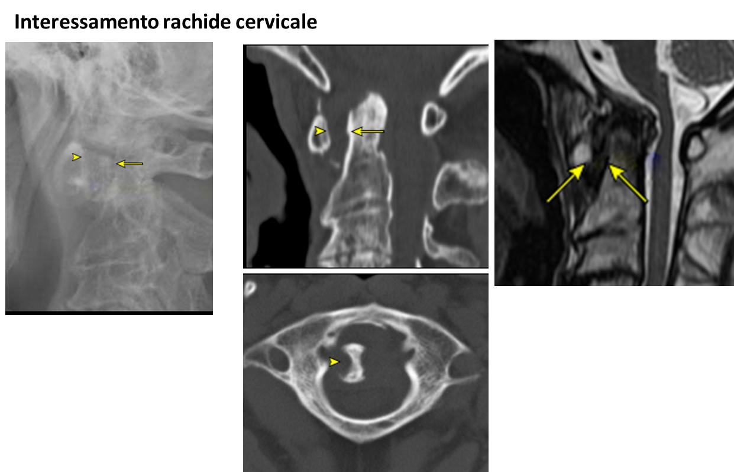
Imaging – CT / RMN

Slide 37
Diagnosi differenziale della AR
Spondiloartriti sieronegative
Artrite in corso di connettivite
Artriti microcristalline
Artriti in corso di vasculite
Artriti postvirali
Artriti infettive
Artrite paraneoplastica
Artropatie secondarie a malattie dell’apparato emolinfopoietico
Artrosi in fase flogistica
Artropatie dismetaboliche
Sarcoidosi

Slide 38
Sommario
Classificazione
Definizione
Epidemiologia
Eziopatogenesi
Quadro Clinico
Diagnosi
  Diagnosi differenziale
Storia naturale e prognosi
Terapia

Slide 39
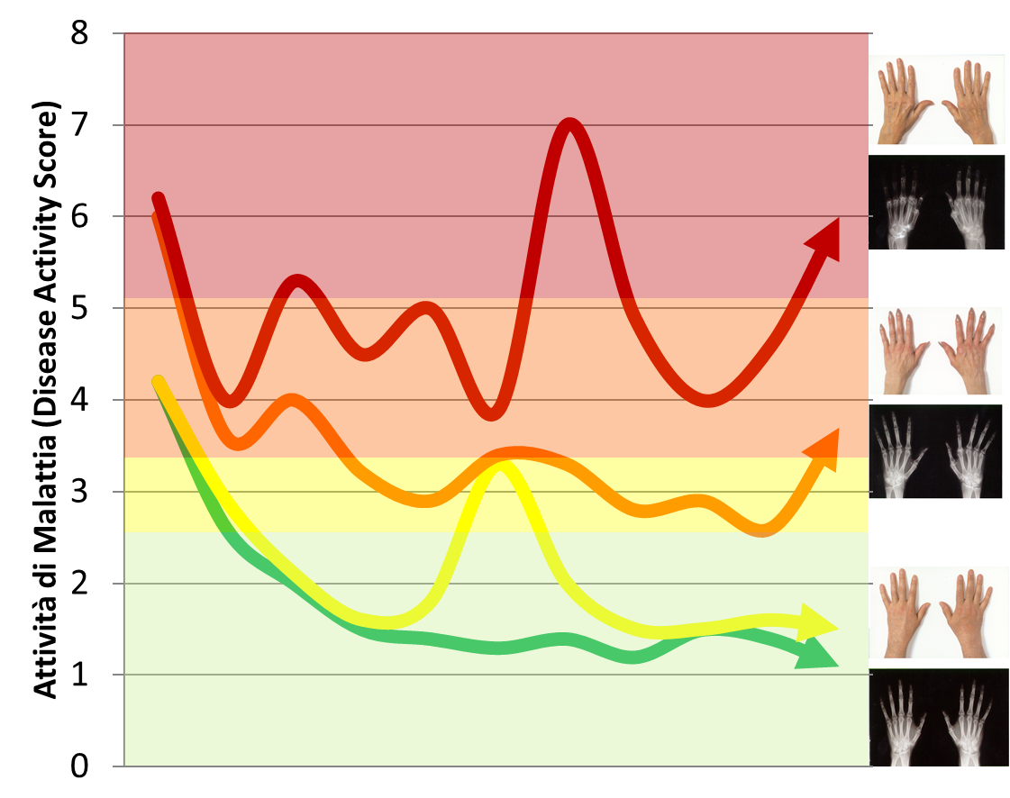
Storia naturale

Slide 40
Fattori prognostici negativi
Fattori demografici
  sesso femminile
Fattori genetici
  Presenza di alleli del gruppo dell’HLA-DR4 (DRB1*0401 e 0404)
Tipo di interessamento articolare
  poliartrite simmetrica persistente
  Interessamento del ginocchio, gomiti, spalle
Interessamento extra-articolare
Laboratorio
  Aumento degli indici di flogosi
  Positività ad alto titolo per il fattore reumatoide e degli anti-CCP
Imaging
  Danno articolare (erosioni)

Slide 41
Sommario
Classificazione
Definizione
Epidemiologia
Eziopatogenesi
Quadro Clinico
Diagnosi
  Diagnosi differenziale
Storia naturale e prognosi
Terapia

Slide 42
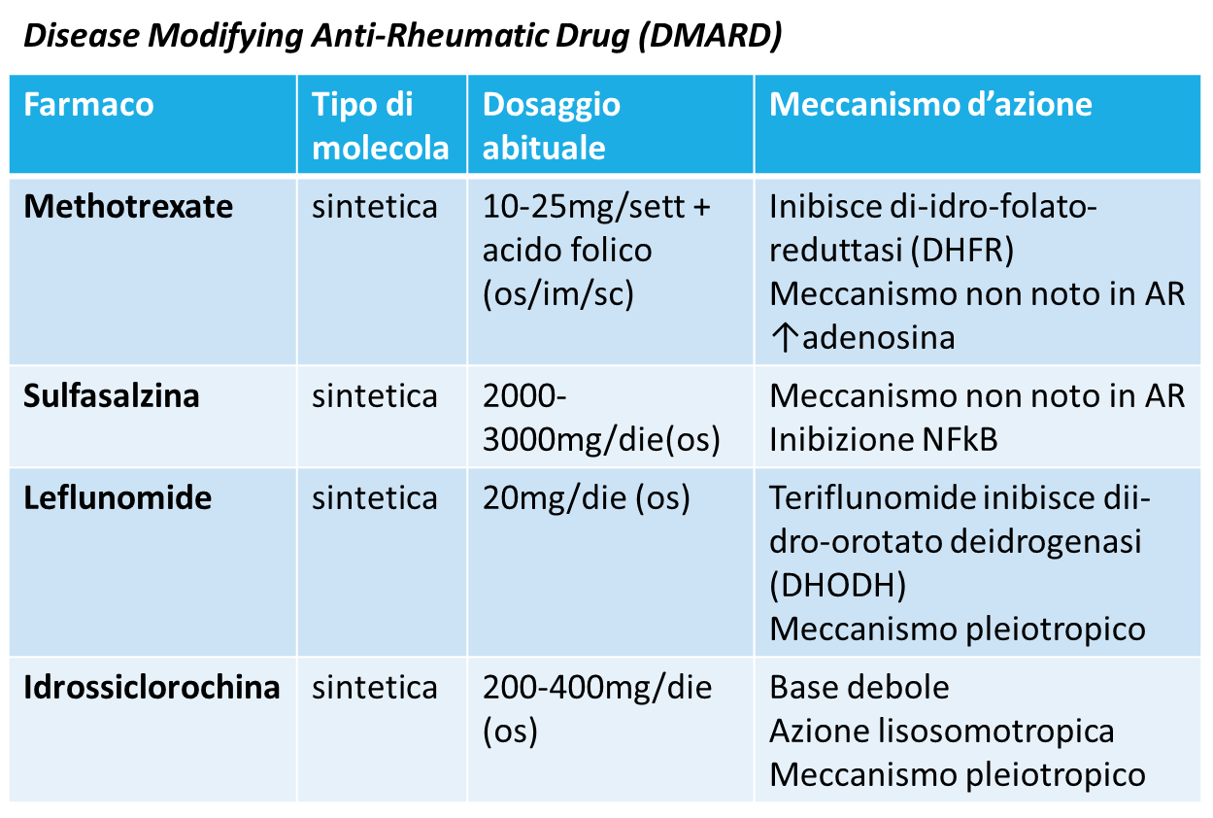
Terapia: DMARDs sintetici convenzionali

Slide 43
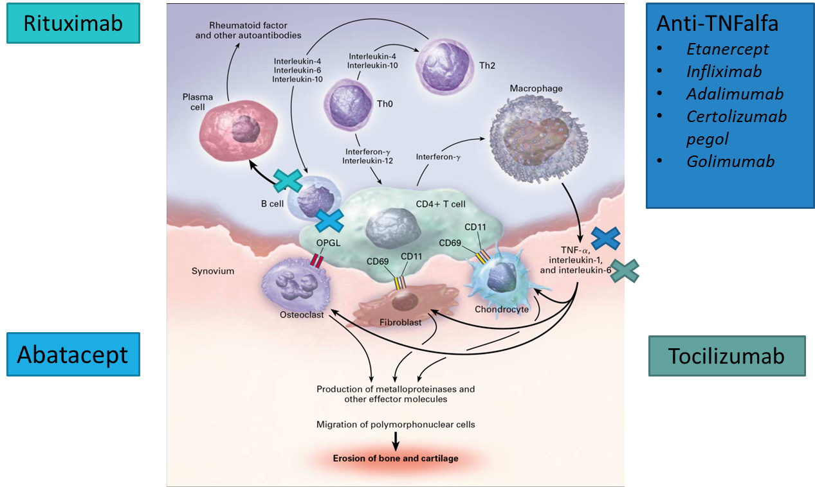
Terapia: DMARDs biologici MoA
Choy EHS. NEJM 2001;344:907-12

Slide 44
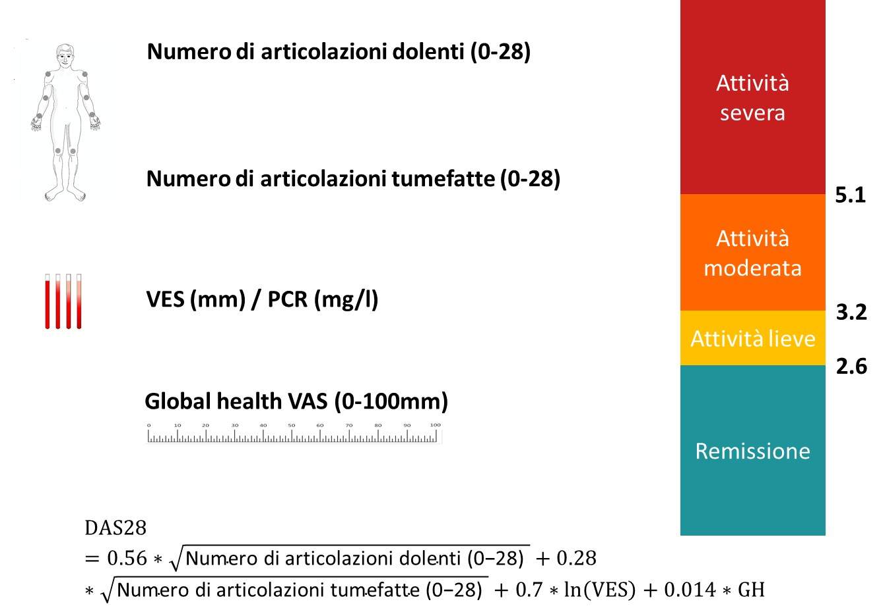
Disease Activity Score

Slide 45
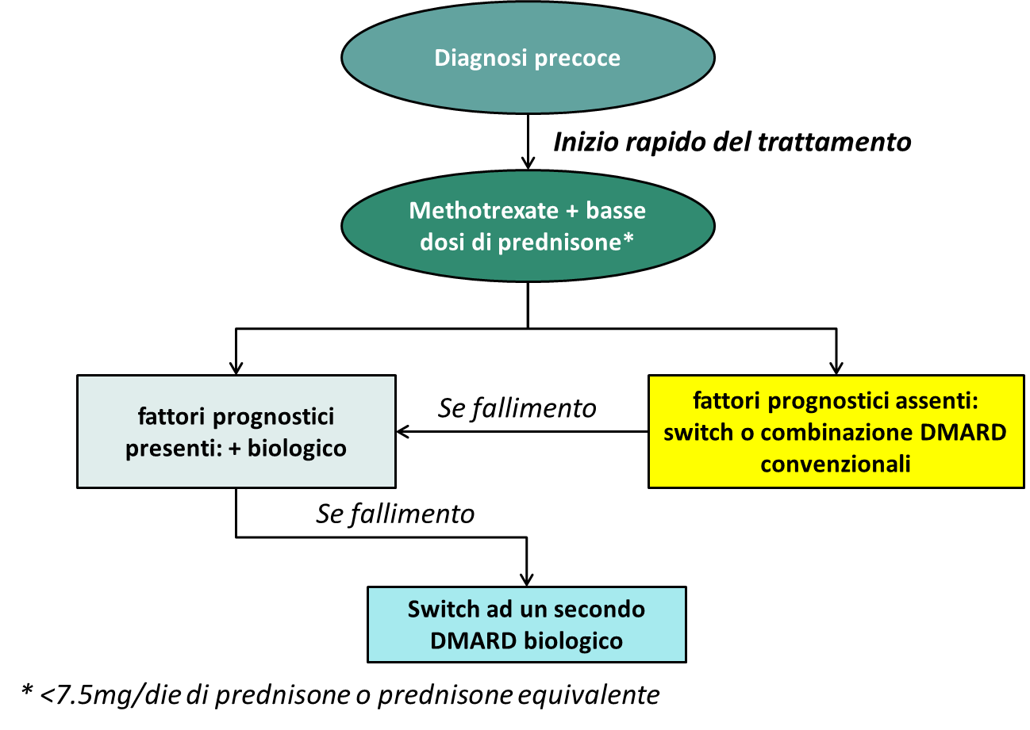
Terapia: treat-to-target
Notes:
tradurre

Slide 46
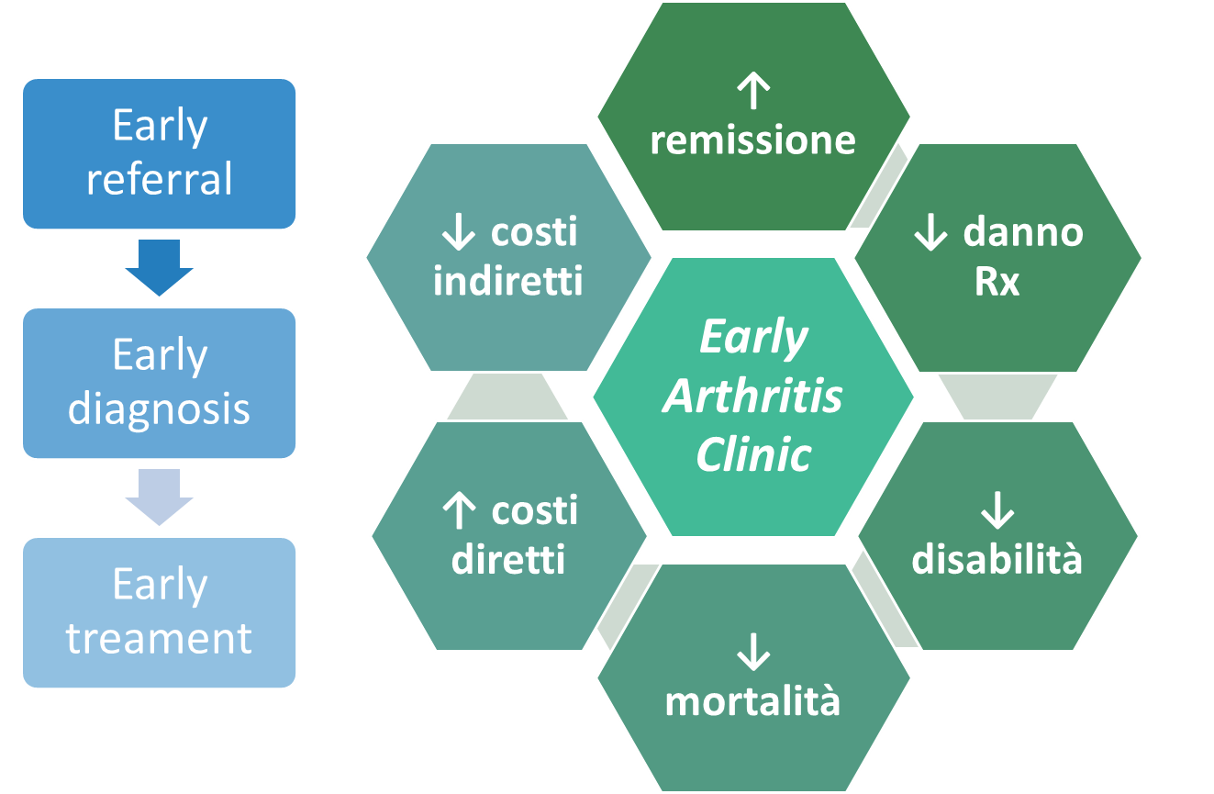
Diagnosi e trattamento precoci

Slide 47
Messaggi chiave
AR malattia reumatica ad eziologia sconosciuta e patogenesi immuno-mediata
Più frequente nelle donne dopo la menopausa
Poliartrite simmetrica erosiva
Esordio classico insidioso caratterizzato da dolore infiammatorio articolare
Diagnosi basata su combinazione di quadro clinico, esami di laboratorio (VES, PCR, FR, ACPA) e imaging (RX-US)
Prognosi variabile ma modificabile dalla terapia
Terapia precoce mirata al controllo ottimale della infiammazione
Utilizzo di farmaci immunomodulanti (methotrexate) e farmaci biologici in casi resistenti, piuttosto che sintomatici (anti-infiammatori e glucocorticoidi).

